Slide 1


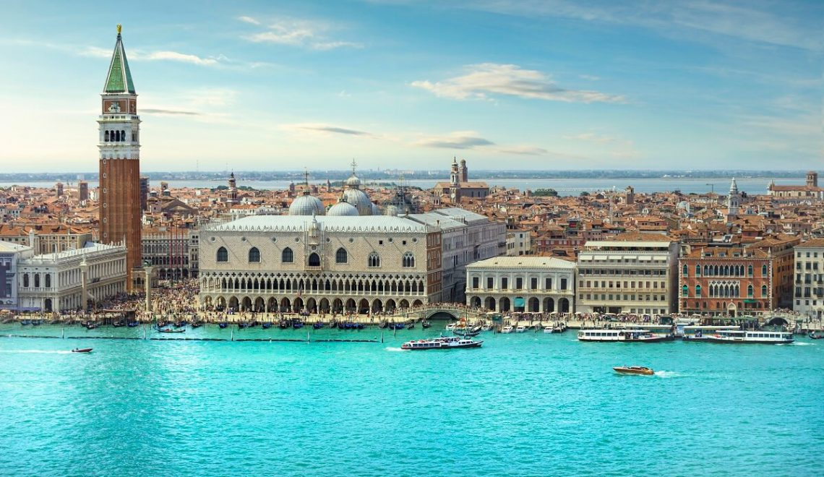
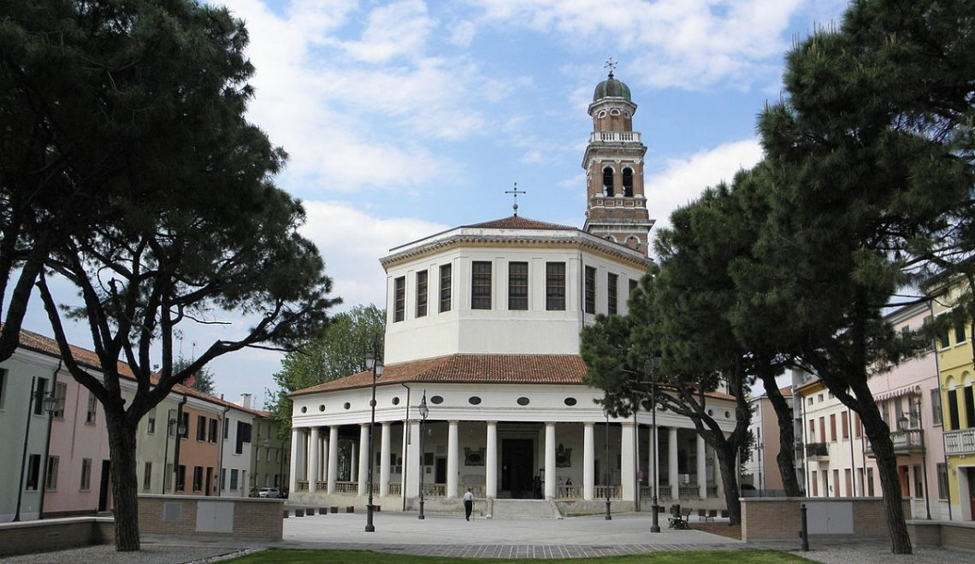
SERVIZIO DI SUPPORTO
InfoCamere S.c.p.A.
Giuseppe Lacriola –Federico Costa

Slide 2
Servizio arricchimento elenchi per le Associazioni
Fasi della procedura
Notes:
Cristina

Slide 3
Tempistiche
DURATA: 22 Maggio – 6 Giugno
TEMPI DI RISPOSTA: generalmente entro 2 giorni lavorativi
INVIARE A: procedura.rinnovo@dl.camcom.it
RISPOSTA DA: rinnovoconsigli@infocamere.it
Prima email con elenco arricchito protetto da password
Seconda email con password
Il servizio prevede l’arricchimento degli elenchi degli iscritti alle associazioni di categoria con le informazioni del Registro delle Imprese
Notes:
Cristina

Slide 4




Scambio dati
Dati dell’impresa +
Eventuali Note
LISTA DI CF
Il servizio prevede l’arricchimento degli elenchi degli iscritti alle associazioni di categoria con le informazioni del Registro delle Imprese
Notes:
Cristina

Slide 5
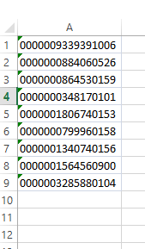
Formato input
Lista di CF senza necessità di intestazione
Il servizio prevede l’arricchimento degli elenchi degli iscritti alle associazioni di categoria con le informazioni del Registro delle Imprese
Notes:
Cristina

Slide 6
Output: descrizione
Per ciascun codice fiscale dell’elenco, l’associazione potrà disporre delle seguenti informazioni:
Dati utili all’identificazione delle imprese che possono essere validamente inserite negli elenchi:
                Presenza di eventuali CF errati o fuori provincia
                dati identificativi dell’impresa (numero rea, codice fiscale, partita iva, denominazione, indirizzo completo, natura giuridica, stato attività dell’impresa al momento dell’elaborazione);
                tutte le date che riguardano l’iscrizione/cancellazione al registro imprese, al rea, all’albo artigiano, apertura procedure di liquidazione/fallimento, ecc.;
                tutte le informazioni relative ad eventuali localizzazioni in provincia dell’impresa;
                Dati utili ad identificare a quali settori può essere iscritta ciascuna posizione
                descrizione attività svolta dall’impresa e codici ateco 2007.
    Dati utili alla compilazione dell’allegato A
il numero degli addetti familiari e subordinati all’ultimo trimestre disponibile.
Notes:
Cristina

Slide 7
Elementi di attenzione (!)
Numero di file per associazione
un solo file per associazione contenente i CF/PIVA degli associati.
Addetti
I dati relativi agli addetti vengono aggiornati trimestralmente con riferimento a 2 trimestri antecedenti l’estrazione. Pertanto negli elenchi saranno riferiti alla seguente data:
                31/12/2024
Per ciascuna posizione presente in elenco è riportato il valore medio degli addetti all’ultimo trimestre disponibile (la media dei primi 3 trimestri 2024).
Il dato ha dettaglio comunale
Il dato proviene da fonte INPS
Resta responsabilità di ciascuna associazione verificare le informazioni e garantire la veridicità di ciò che viene inserito negli allegati.
Notes:
Cristina

Slide 8
Output: guida
v. esempio di restituzione elenco arricchito al file allegato FASE1CDC_INPUT_OUTPUT_DETTAGLI.xls
Notes:
Cristina

Slide 9
ASPETTI TECNICI
  ATTENZIONE: da utilizzare solo nel caso di crittografia dei file con chiave pubblica
Notes:
Cristina

Slide 10
Allegato B Schema sintetico della procedura di creazione dell’elenco degli iscritti alle Associazioni di Categoria
Creazione Foglio elettronico contenente gli iscritti all’Associazione
Conversione del foglio elettronico in formato PDF/A
Salvataggio del foglio elettronico in formato .csv
Apposizione della firma digitale ai files con formato PDF/A e csv con creazione di 2 files con estensione .p7m
Crittografia dei due file firmati

Slide 11



Flusso creazione Allegato B, firma digitale, cifratura
Creazione foglio elettronico contenente gli iscritti all’Associazione
1
Salvataggio del foglio elettronico in formato .csv
2
Conversione del foglio elettronico in formato PDF/A
3
4
Apposizione della firma digitale ai file con estensione PDF/A e .csv con creazione di 2 file con estensione .p7m
Download certificato pubblico (.cer) dal sito istituzionale della Camera di Commercio e Cifratura d\ei 2 file.p7m
5
Copia dei 2 file con estensione .p7e su dispositivo non riscrivibile e consegna alla Camera di Commercio

Slide 12
Creazione Allegato B (1)
Infocamere acquisisce dalla Camera di Commercio gli elenchi redatti secondo l'esempio di seguito riportato, nel rispetto del tracciato definito e salvati con estensione “.csv” (comma separated value, ovvero campi separati da delimitatore ; “punto e virgola”).L’elenco si traduce in un singolo record per impresa.
Nella prima riga devono essere presenti le denominazioni dei campi

Slide 13
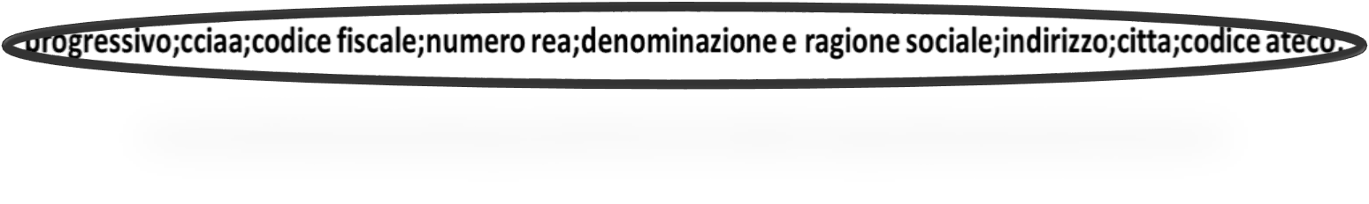
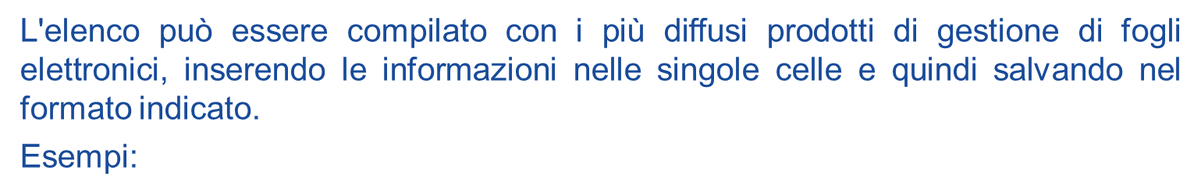
Creazione Allegato B (2)
Microsoft Excel : File – Salva con nome – indicare nome file - selezione in tipo file CSV (delimitato dal separatore di elenco) (*.csv) – Salva
LibreOffice Calc : File – Salva con nome – indicare nome file - selezione in Salva come Testo CSV (.csv) – usa il formato csv - Salva – indicare separatore di campo ; (punto e virgola) – cancellare separatore di testo – OK

Slide 14
Elementi di attenzione
E' necessario controllare il corretto salvataggio del campo Codice Fiscale (con gli 0 iniziali nel caso di codice fiscale d'impresa a 11 caratteri).
Nel caso di salvataggio in formato csv, con elisione di zeri (0) iniziali, si rende necessario selezionare preventivamente la colonna CODICE FISCALE, selezionare Formato Celle – Numero, Categoria Testo.

Slide 15
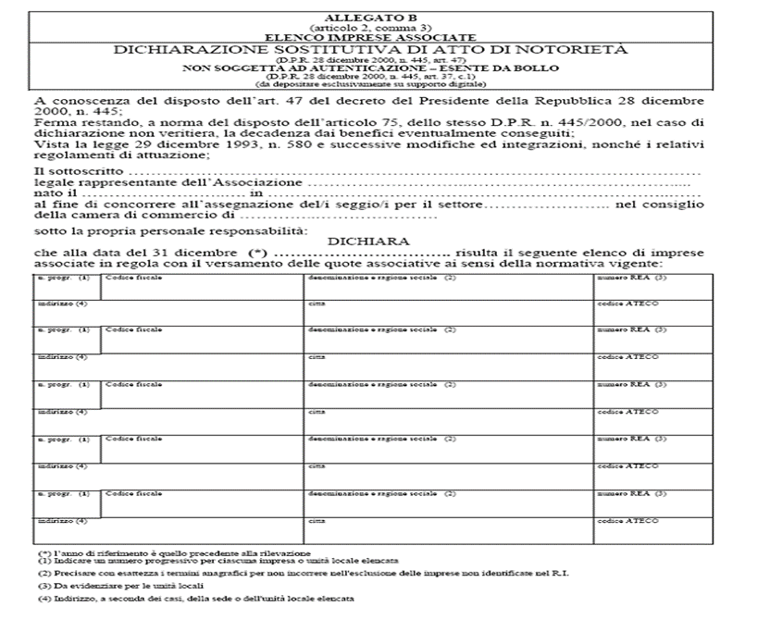

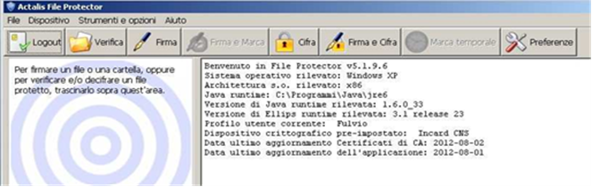
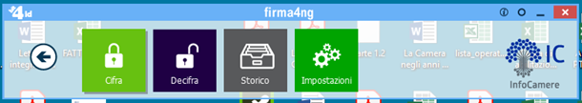
Files da inviare: elenco csv + dichiarazione allegato B
Azioni: firma digitale CADES (.p7m) + cifratura

Slide 16
Cifratura
La cifratura (detta anche crittografia) di un documento è un'operazione con la quale si rende quel documento completamente illeggibile per chiunque, ad eccezione di chi possiede la chiave che permette di decifrarlo, ossia riportarlo "in chiaro". La cifratura, dunque, permette di assicurare la confidenzialità̀ di informazioni riservate.
Per cifrare un documento in modo che solo un particolare destinatario possa leggerlo, il mittente deve avere a disposizione il certificato di quel destinatario, poiché́ l'operazione di cifratura richiede l'uso della chiave pubblica.
Per poter decifrare un documento, il destinatario deve avere a disposizione la propria smartcard/token, in quanto l'operazione di decifratura richiede l'uso della chiave privata.

Slide 17
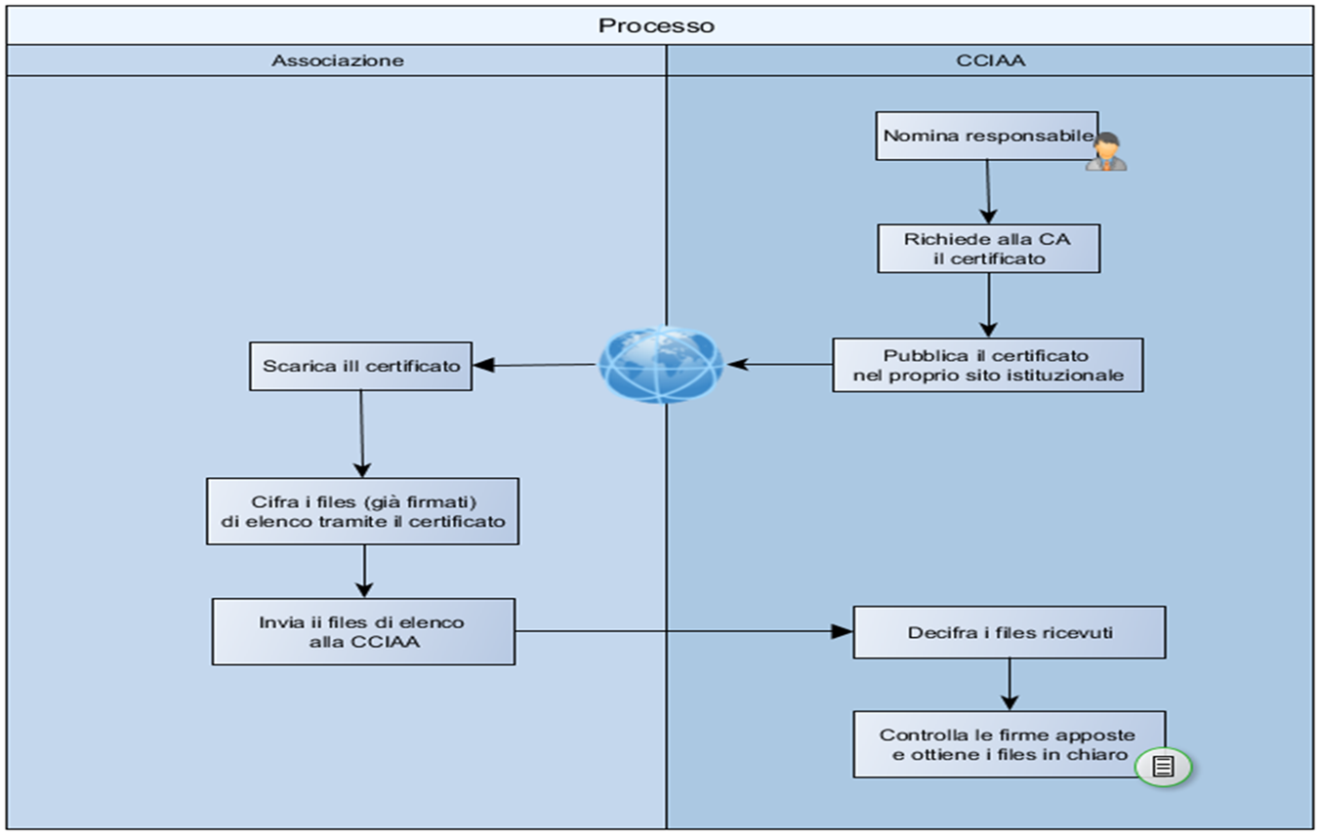
Flusso Certificato di Cifratura

Slide 18
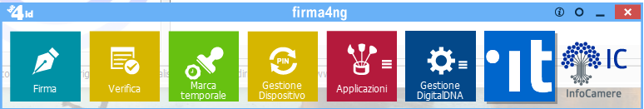
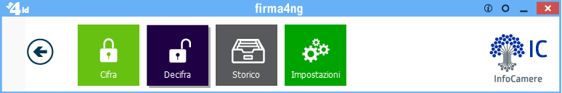
Procedura per cifratura Allegato B – Software Infocamere Firma4ng (1)
Avviare il software Infocamere Firma4NG (scaricabile dal portale id.infocamere.it)
Cliccare sul box Applicazioni
Cliccare sul box Cifra

Slide 19
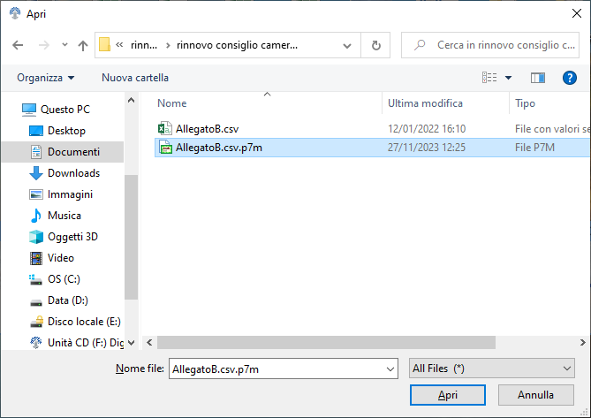
Procedura per cifratura Allegato B – Software Infocamere Firma4ng (2)
Selezionare il file da cifrare che è già stato firmato digitalmente (formato .p7m CADES)

Slide 20
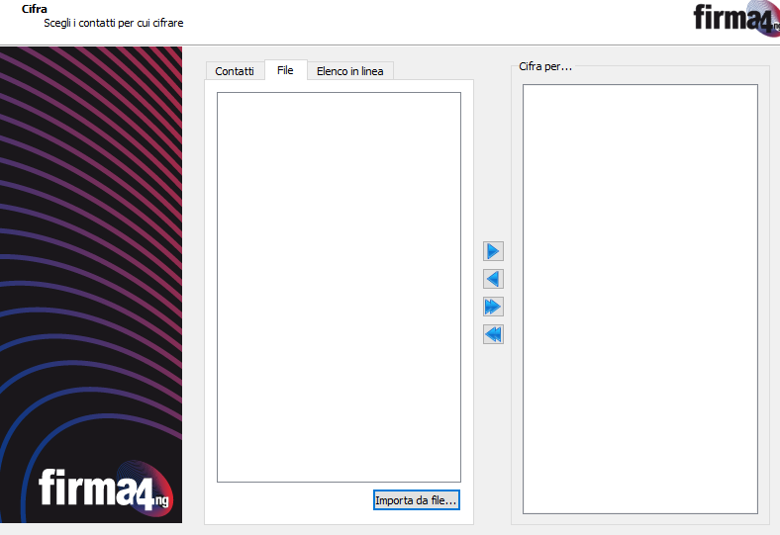
Procedura per cifratura Allegato B – Software Infocamere Firma4ng (3)
Cliccare sul pulsante Importa da File

Slide 21
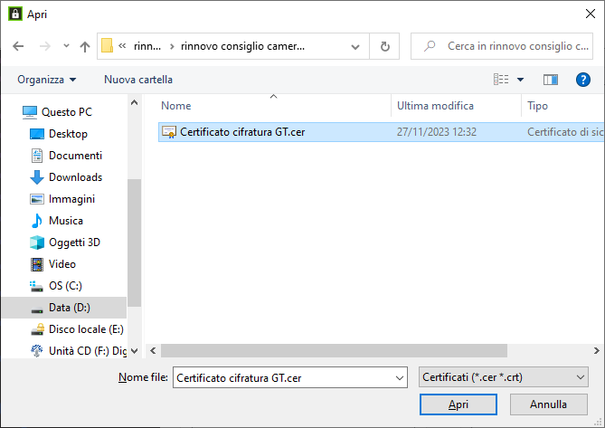
Procedura per cifratura Allegato B – Software Infocamere Firma4ng (4)
Selezionare il certificato di cifratura .cer

Slide 22
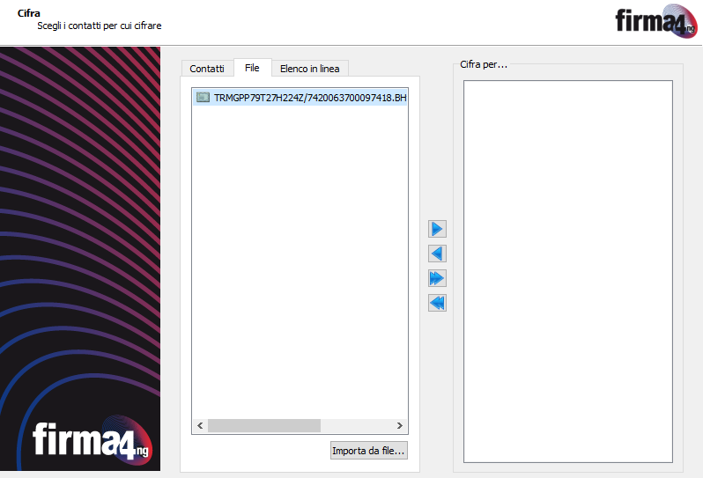
Procedura per cifratura Allegato B – Software Infocamere Firma4ng (5)
Cliccare sul pulsante Aggiungi e spostare il certificato nel box «Cifra per….»

Slide 23
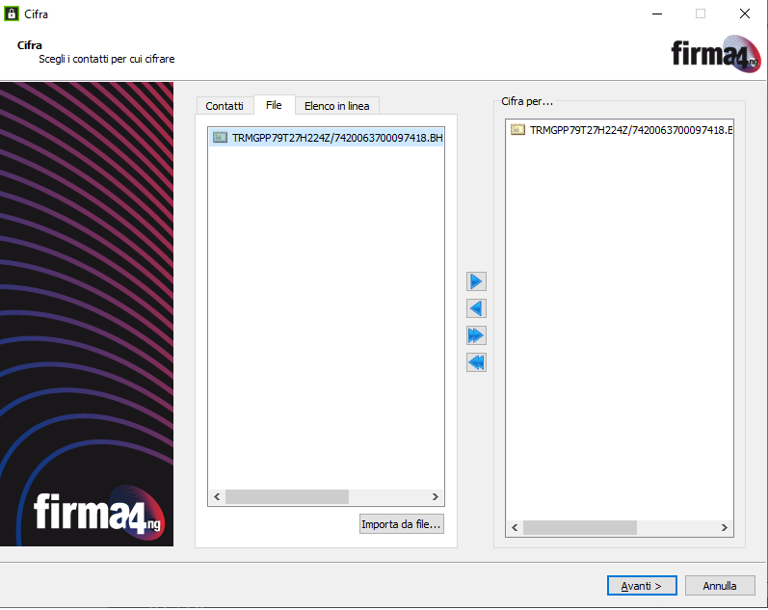
Procedura per cifratura Allegato B – Software Infocamere Firma4ng (6)
Cliccare sul pulsante Avanti

Slide 24
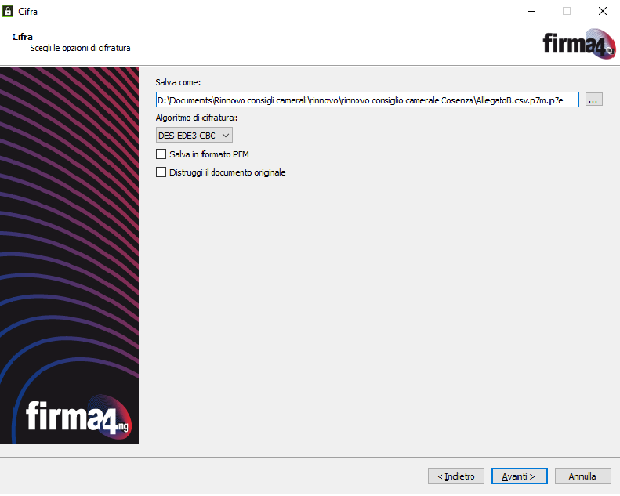
Procedura per cifratura Allegato B – Software Infocamere Firma4ng (7)
Cliccare nuovamente sul pulsante Avanti

Slide 25
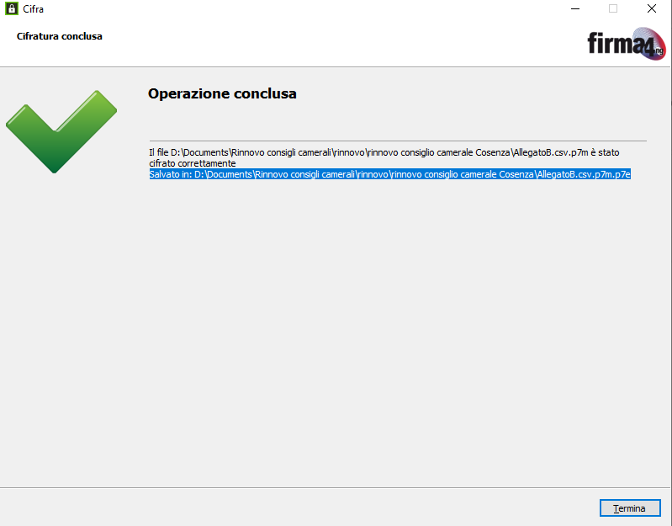
Procedura per cifratura Allegato B – Software Infocamere Firma4ng (8)
L’operazione di cifratura si è conclusa positivamente, cliccare sul pulsante Termina. Il software indica il percorso in cui è stato salvato il file cifrato: AllegatoB.csv.p7m.p7e
Identica procedura si applica al file AllegatoB.pdf ottenendo al termine della procedura di firma e cifratura il file AllegatoB.pdf.p7m.p7e

Slide 26


Procedura per cifratura Allegato B – Software Infocamere Firma4ng (9)
Copia dei files con estensione .p7e su dispositivo non riscrivibile
Invio/consegna del dispositivo non riscrivibile alla Camera di Commercio secondo le indicazioni della Camera

Slide 27

GRAZIE PER L’ATTENZIONE

